Slide 1
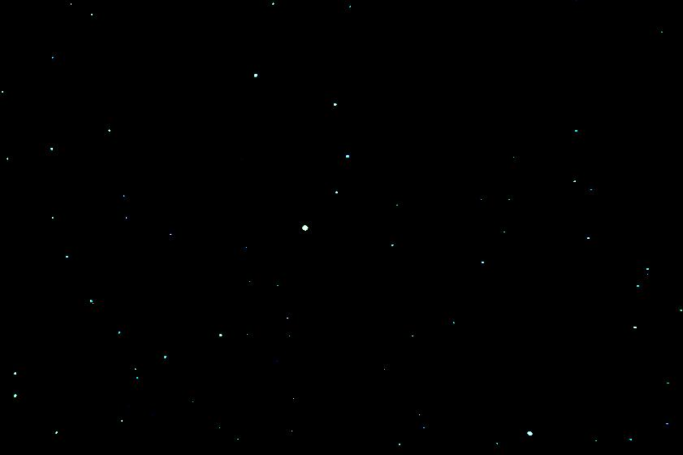
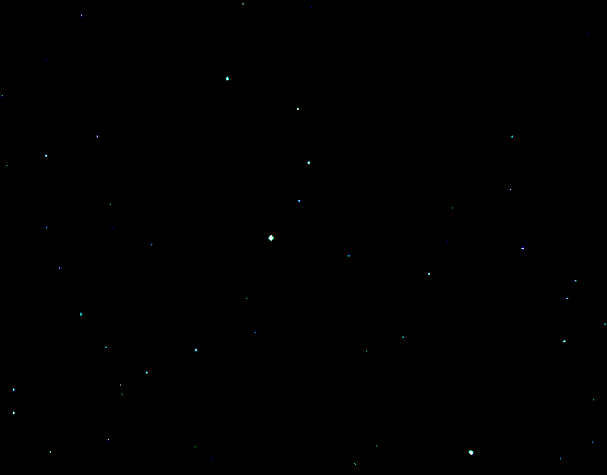
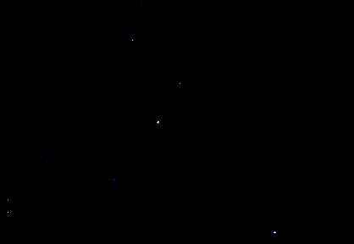
Kozmické žiarenie
Róbert Klučár
III.D

Slide 2
Kozmické žiarenie
vysokoenergetická časť spektra elektromagnetického žiarenia
najkratšia vlnová dĺžka
najväčšia frekvencia
ionizujúce žiarenie
prúd častíc, ktoré dopadajú na Zem z jej vonkajšieho prostredia
  šíria sa rýchlosťou blízkou rýchlosti svetla
Notes:
Kozmické žiarenie predstavuje vysokoenergetickú časť spektra elektromagnetického žiarenia. Má najkratšiu známu vlnovú dĺžku a najvyššiu frekvenciu. Vzhľadom na schopnosť tohto žiarenia ionizovať atómy prostredia a excitovať ich jadrá sa zaraďuje medzi ionizujúce žiarenia. Ionizujúce žiarenia môžu vyvolať vážne biologické efekty, zasahujú molekuly DNA, v ktorých žiarenie vyvoláva rôzne zmeny veľkosti, štruktúry a tvaru molekuly DNA- napr. dochádza k mutácii chromozómov. Pre jeho permanentnú prítomnosť v zemskej atmosfére ho možno považovať za stálu zložku životného prostredia človeka a ostatných organizmov. Avšak zemská atmosféra poskytuje dostatočnú ochranu pred jeho možnými škodlivými účinkami. Jeho podstatou je prúd častíc, ktoré dopadajú na Zem z jej vonkajšieho prostredia a šíria sa rýchlosťou blízkou rýchlosti svetla. Kozmické žiarenie sa skúma pomocou výškových balónov, rakiet, kozmických družíc a sond. Jeho štúdium má význam pre astrofyziku vysokých energií, štúdium silných interakcií a elementárnych častíc.

Slide 3
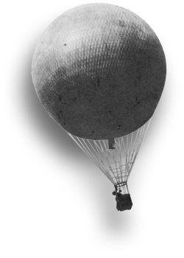
Objav
intenzita k.ž. s narastajúcou nadmorskou výškou stúpa
(Theodor Wulf, Domenico Pacini)
hlavný objaviteľ - Victor Franz Hess
  dokázal, že k.ž. má pôvod vo vesmíre
  1936 – laureát Nobelovej ceny
najväčšie výskumné stredisko – Pierre Auger Observatory
Notes:
Koncom 19. storočia vedci pozorovali pri meraní elektrického náboja elektroskopom, že naň pôsobí nejaké neznáme žiarenie, ktoré vyvoláva samovybíjanie el. náboja. Najprv sa predpokladalo, že za tento jav je zodpovedná prirodzená rádioaktivita zemskej kôry, ale neskoršie experimenty vyvrátili túto hypotézu založenú na predpoklade, že intenzita žiarenia, ktorého zdrojom je Zem bude s narastajúcou nadmorskou výškou klesať.
V roku 1909 Theodor Wulf vyvinul elektrometer, zariadenie na meranie rýchlosti tvorby iónov v hermeticky uzavretej nádobe, ktorým dokázal vyššiu úroveň žiarenia na vrchole Eiffelovej veže než na jej základni. A takisto meranie ionizačnej rýchlosti nad hladinou jazera a v hĺbke 3 m pod hladinou, ktoré uskutočnil Domenica Paciniho v roku 1911, dokázalo, že toto žiarenie musí mať iný pôvod ako v rádioaktivite Zeme.
Za hlavného objaviteľa kozmického žiarenia sa považuje rakúsky fyzik Victor Franz Hess, ktorému sa podarilo dokázať pri lete balónom, že intenzita žiarenia s narastajúcou výškou stúpa. Z toho vyvodil záver, že jeho pôvod je vo vesmíre. V roku 1936 získal vďaka objavu kozmického žiarenia Nobelovú cenu za fyziku.
V Argentíne v roku 2008 bol dokončené observatórium Pierra Augera, ktoré používa gigantické polia detektorov na rozlohe 3000 km² na meranie kozmického žiarenia.

Slide 4
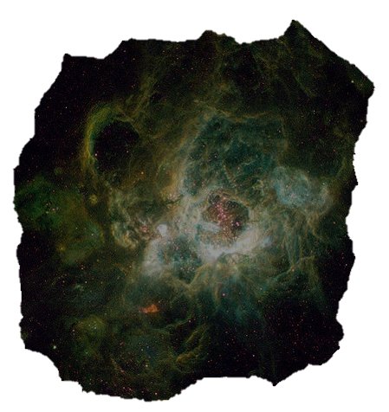
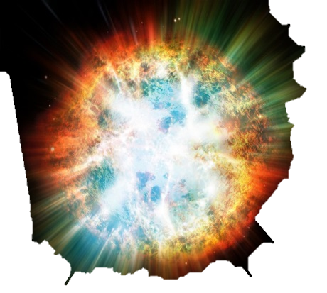
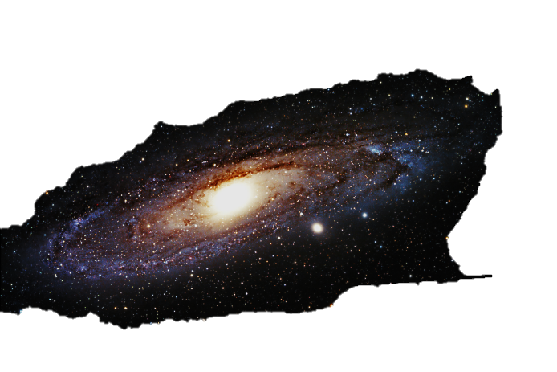
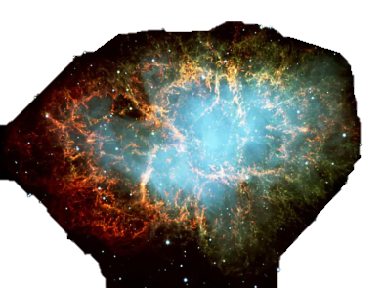
Zdroje kozmického žiarenia
zdroje, v ktorých prebiehajú astrofyzikálne procesy
  supernovy, aktívne galaktické jadrá alebo akrečné disky neutrónových hviezd
galaxie, oblaky medzigalaktického plynu
  postupné urýchľovanie častíc
exotické urýchľovače
  neznáme superťažké častice
?
?
Notes:
V súčasnosti by sme tieto zdroje mohli rozdeliť do troch kategórií:
Do prvej kategórie patria veľké rozľahlé objekty, napríklad celé galaxie či veľké oblaky medzigalaktického plynu, v ktorých dochádza k postupnému urýchľovaniu častíc. Základný mechanizmus tohto urýchľovania navrhol Enrico Fermi. Podstatou procesu, ktorý býva tiež nazývaný stochastické či difúzne urýchľovanie, sú opakované interakcie častíc s pohybujúcimi sa oblakmi kozmickej plazmy, teda v zásade s ľubovoľným nabitým medzihviezdnym či medzigalaktickým materiálom.
Do druhej kategórie možno zaradiť zdroje, v ktorých prebiehajú astrofyzikálne procesy . Sú to väčšinou pomerne kompaktné objekty a častice sú v nich urýchľované len v jedinom kroku súvisiace s daným procesom. Možno sem zaradiť supernovy, aktívne galaktické jadrá alebo akrečné disky neutrónových hviezd.
Do tretej kategórie patria tzv. exotické urýchľovače. Sem patria napríklad doposiaľ neznáme superťažké častice, ktorých existenciu predpovedá supersymetrická teória

Slide 5
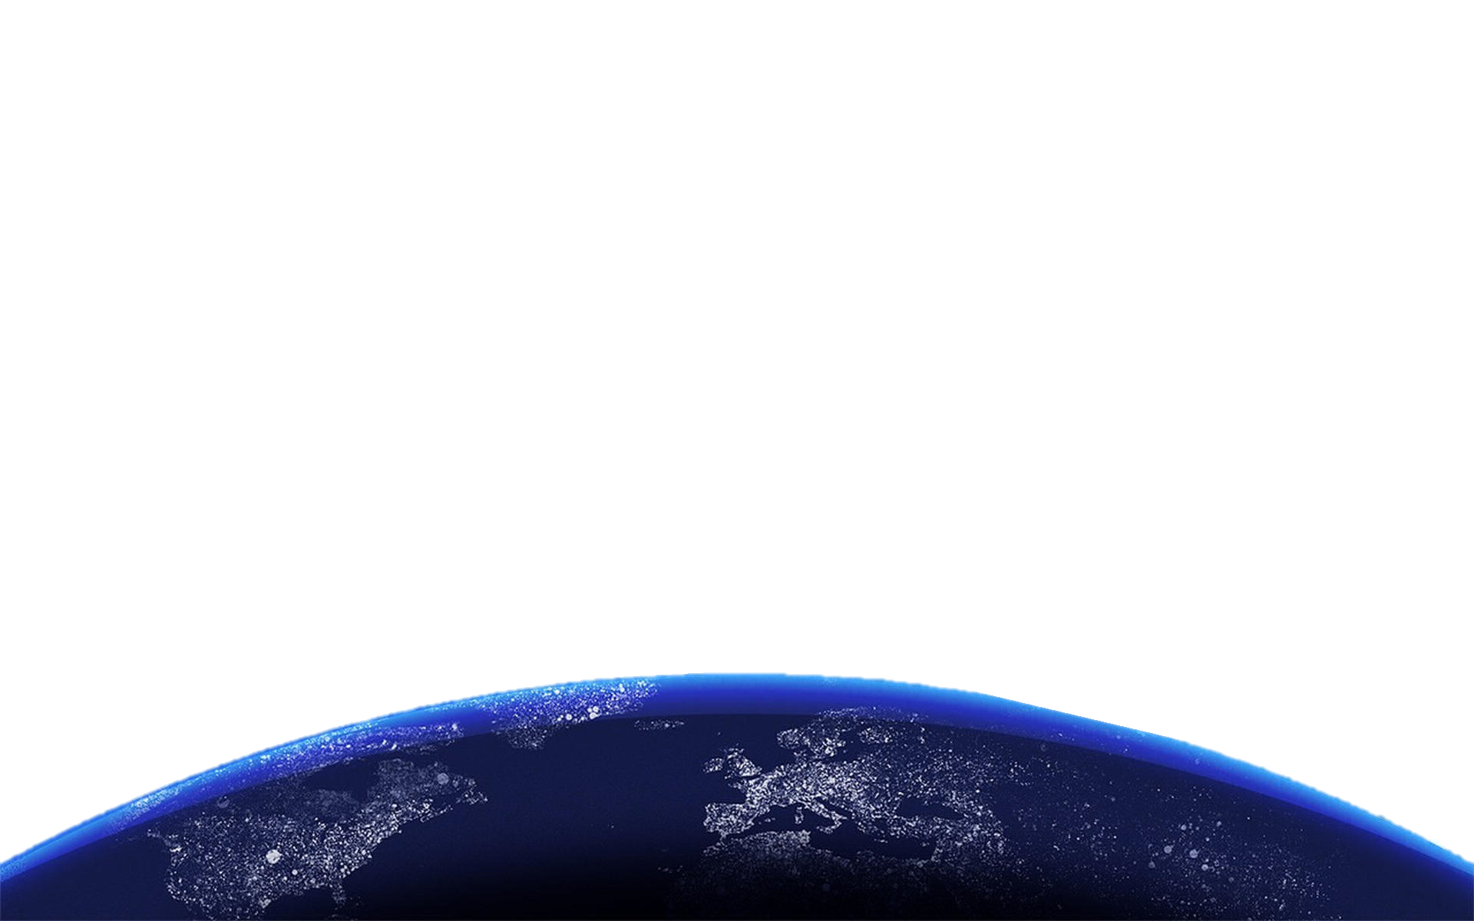
Typy kozmického žiarenia
Primárne kozmické žiarenie
Sekundárne kozmické žiarenie
Notes:
Kozmické žiarenie vzniká počas astrofyzikálnych procesov ako primárne kozmické žiarenie. To je tvorené z veľkej miery protónmi (jadrá vodíka, hélia, a v malej miere aj ťažšie jadrá až po jadrá s protónovým číslom 92) a v malom počte aj voľnými elektrónmi. Všetky častice sa pohybujú rýchlosťami blízkymi rýchlosti svetla, preto majú vysokú kinetickú energiu. Zemské magnetické pole sústreďuje častice okolo magnetických pólov a do pásiem žiarenia. Intenzita kozmického žiarenia sa mení so zemepisnou šírkou, preto na rovníku má kozmické žiarenie najmenšiu intenzitu a v okolí pólov najväčšiu.
V dôsledku rôznych interakcií primárneho kozmického žiarenia počas prechodu zemskou atmosférou vzniká sekundárne kozmické žiarenie, rozpadom primárneho. Podľa schopnosti prenikať materiálom ho možno rozdeliť na tvrdú a mäkkú zložku. Mäkká zložka pozostáva z elektrónov a pozitrónov (rovnaké častice s navzájom opačným elektrickým nábojom) a odtieni ju 10 cm hrubá vrstva olova. Tvrdá zložka pozostáva z mezónov (častica, ktorá bola objavená práve skúmaním kozmického žiarenia spolu s piónmi, pozitrónmi a miónmy), ktoré sú schopné prenikať hlboko pod zemský povrch a neodtieni ich ani niekoľko metrov olova.

Slide 6
Typy kozmického žiarenia
tvorené protónmi (jadrá H, He), voľné elektróny
rýchlosť častíc dosahuje takmer rýchlosť svetla
vysoká kinetická energia
pri dopade na Zem – magnetické pole ich sústreďuje v okolí magnetických pólov
Primárne kozmické žiarenie
Notes:
Kozmické žiarenie vzniká počas astrofyzikálnych procesov ako primárne kozmické žiarenie. To je tvorené z veľkej miery protónmi (jadrá vodíka, hélia, a v malej miere aj ťažšie jadrá až po jadrá s protónovým číslom 92) a v malom počte aj voľnými elektrónmi. Všetky častice sa pohybujú rýchlosťami blízkymi rýchlosti svetla, preto majú vysokú kinetickú energiu. Zemské magnetické pole sústreďuje častice okolo magnetických pólov a do pásiem žiarenia. Intenzita kozmického žiarenia sa mení so zemepisnou šírkou, preto na rovníku má kozmické žiarenie najmenšiu intenzitu a v okolí pólov najväčšiu.
V dôsledku rôznych interakcií primárneho kozmického žiarenia počas prechodu zemskou atmosférou vzniká sekundárne kozmické žiarenie, rozpadom primárneho. Podľa schopnosti prenikať materiálom ho možno rozdeliť na tvrdú a mäkkú zložku. Mäkká zložka pozostáva z elektrónov a pozitrónov (rovnaké častice s navzájom opačným elektrickým nábojom) a odtieni ju 10 cm hrubá vrstva olova. Tvrdá zložka pozostáva z mezónov (častica, ktorá bola objavená práve skúmaním kozmického žiarenia spolu s piónmi, pozitrónmi a miónmy), ktoré sú schopné prenikať hlboko pod zemský povrch a neodtieni ich ani niekoľko metrov olova.

Slide 7
Typy kozmického žiarenia
vzniká počas prechodu primárneho kozmického žiarenia atmosférov
Delenie (podľa schopnosti prenikať materiálom)
  mäkké – elektróny, pozitróny (odtieni ich 10cm olova)
  tvrdé – mezóny (prenikajú hlboko pod zemský povrch)
intenzita sa mení so zemepisnou šírkou (najväčšia v okolí pólov)
Sekundárne kozmické žiarenie
Notes:
Kozmické žiarenie vzniká počas astrofyzikálnych procesov ako primárne kozmické žiarenie. To je tvorené z veľkej miery protónmi (jadrá vodíka, hélia, a v malej miere aj ťažšie jadrá až po jadrá s protónovým číslom 92) a v malom počte aj voľnými elektrónmi. Všetky častice sa pohybujú rýchlosťami blízkymi rýchlosti svetla, preto majú vysokú kinetickú energiu. Zemské magnetické pole sústreďuje častice okolo magnetických pólov a do pásiem žiarenia. Intenzita kozmického žiarenia sa mení so zemepisnou šírkou, preto na rovníku má kozmické žiarenie najmenšiu intenzitu a v okolí pólov najväčšiu.
V dôsledku rôznych interakcií primárneho kozmického žiarenia počas prechodu zemskou atmosférou vzniká sekundárne kozmické žiarenie, rozpadom primárneho. Podľa schopnosti prenikať materiálom ho možno rozdeliť na tvrdú a mäkkú zložku. Mäkká zložka pozostáva z elektrónov a pozitrónov (rovnaké častice s navzájom opačným elektrickým nábojom) a odtieni ju 10 cm hrubá vrstva olova. Tvrdá zložka pozostáva z mezónov (častica, ktorá bola objavená práve skúmaním kozmického žiarenia spolu s piónmi, pozitrónmi a miónmy), ktoré sú schopné prenikať hlboko pod zemský povrch a neodtieni ich ani niekoľko metrov olova.

Slide 8
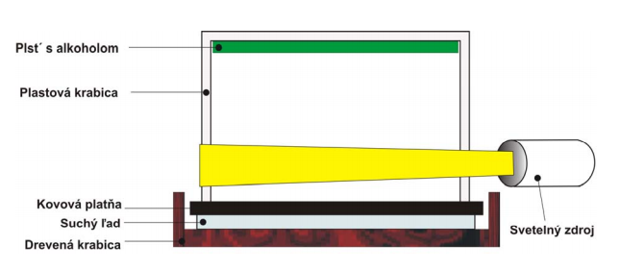
Hmlová komora
zariadenie, ktoré sa používa na pozorovanie elektricky nabitých častíc, prostredníctvom vizualizácie trajektórii ich pohybu
použitím hmlovej komory boli po prvýkrát pozorované dráhy častíc kozmického žiarenia
https://www.youtube.com/watch?v=SnKvtazt5So
Notes:
Hmlová komora je zariadenie, ktoré sa používa na pozorovanie elektricky nabitých častíc, prostredníctvom vizualizácie trajektórii ich pohybu. Nazýva sa taktiež Wilsonova komora po jej vynálezcovi – Charlesovi Wilsonovi. Použitím hmlovej komory boli po prvýkrát pozorované dráhy častíc kozmického žiarenia.
Neskôr bol pri ďalších takýchto pozorovaniach objavený pozitrón.
https://www.youtube.com/watch?v=SnKvtazt5So
Pretože teplota vrchnej časti komory je izbová, alkohol sa z plsti odparuje, komora bude nasýtená alkoholovými parami. Suchý ľad udržuje dno veľmi studené, a tak sa pary pri dne dostanú do prechladeného stavu. To znamená, že je alkohol vo forme pary, ale pri teplote, keď jeho pary za normálnych podmienok nemôžu existovať, bude veľmi ľahko kondenzovať do kvapalného stavu, ak čokoľvek naruší jej rovnováhu. Častica bude ionizovať paru. Pozdĺž svojej dráhy odtrhne elektróny z niektorých atómov plynu. To zanechá kladné ióny, pretože elektróny so záporným nábojom boli odstránené. To postačí k tomu, aby sa začal proces kondenzácie: malé kvapky alkoholu sa vytvárajú pozdĺž dráhy pôvodnej častice v komore. Tieto kvapky vytvárajú stopy, ktoré vidíme.

Slide 9
Charakterizujte vlnovú dĺžku a frekvenciu kozmického žiarenia .
Ako sa volá zariadenie, pomocou ktorého možno pozorovať trajektórie častíc kozmického žiarenia.
Aké typy kozmického žiarenia rozlišujeme?
Notes:
Najkratšia vlnová dĺžka a najväčšia frekvencia.
Hmlová komora.
Primárne a sekundárne (mäkké, tvrdé)

Slide 10
Zdroje
http://fyzika.uniza.sk/~melo/PHYSICS3/UV.doc
http://en.wikipedia.org/wiki/Pierre_Auger_Observatory
http://cs.wikipedia.org/wiki/Elektroskop
http://www.zones.sk/studentske-prace/fyzika/7880-vplyv-elektromagnetickeho-ziarenia-na-ludsky-organizmus/
http://sk.wikipedia.org/wiki/Ionizuj%C3%BAce_%C5%BEiarenie
http://sk.wikipedia.org/wiki/Kozmick%C3%A9_%C5%BEiarenie
https://www.google.sk/url?sa=t&rct=j&q=&esrc=s&source=web&cd=14&cad=rja&uact=8&ved=0CGIQFjAN&url=http%3A%2F%2Fs.ics.upjs.sk%2F~zbrtkova%2Fkozmickeziarenie.pdf&ei=NGqyVIv8GMz0UNTwgagG&usg=AFQjCNFPNIwnlkKDGteQCpzP1r69nWbENQ&bvm=bv.83339334,d.bGQ
https://www.youtube.com/watch?v=SnKvtazt5So
http://sk.wikipedia.org/wiki/Hmlov%C3%A1_komora
http://ufv.science.upjs.sk/_projekty/cern/dokumenty/hmlova_komora_sk.pdf
Ďakujem za pozornosť

